Slide 1

Bài tập lớn môn Phân tích thiết kế hệ thống Tên đề tài: Phân tích thiết kế hệ thống bán vé máy bay.
Giảng viên hướng dẫn
Vũ Thị Đào
Sinh viên thực hiện
Phạm Đăng Sa
Trần Ngọc Viên
Trương Viết Hưng
Trần Anh Dũng

Slide 2

GIỚI THIỆU

Slide 3
Phân tích hiện trạng
Việc xây dựng một CSDL theo hướng đối tượng cho bài toán quản lý bán vé máy bay kế thừa mô hình hoạt động bán vé máy bay hiện có trên thực tế. Đồng thời ứng dụng công nghệ mới với mục đích làm cho chương trình có thể đáp ứng được nhu cầu quản lý ngày càng phức tạp với khối lượng thông tin ngày càng lớn, dễ dàng trong triển khai cũng như trong ứng dụng.
Việc xây dựng một CSDL cho bài toán quản lý bán vé máy bay làm đơn giản hóa việc lập các hoá đơn giấy tờ cũng như việc lưu trữ chúng, cung cấp thông tin nhanh chóng và chính xác làm cơ sở cho việc ra quyết định trong kinh doanh, phục vụ hữu hiệu cho việc quản lý và phát triển của đại lý.

Slide 4
Phân tích hiện trạng
Thông tin của các hãng
Thông tin về tuyến bay
Thông tin về sân bay
Thông tin về lộ trình
Thông tin về lịch bay
Thông tin của chuyến bay
Thông tin của khách hàng

Slide 5
Xây DỰNG CƠ SỞ DỮ LIỆU
Thực thể 1 : HANGMAYBAY
Thực thể 2 : TUYENBAY
Thực thể 3 : SANBAY
Thực thể 4 : LOTRINH
Thực thể 5 : LICHBAY
Thực thể 6 : CHUYENBAY
Thực thể 7 : MAYBAY
Thực thể 8 : KHACHHANG
Thực thể 9 : PHIEUDATVE
Thực thể 10: DONGIA
Thực thể 11: HANGVE
Thực thể 12: THONGKE
Thực thể 13: NHANVIEN
Thực thể 14: HOADON
Thực thể 15: VECHUYENBAY

Slide 6

CƠ CẤU TỔ CHỨC

Slide 7
Danh sách tác nhân nghiệp vụ
Quản lý:
Nhân viên bán hàng:
Khách hàng
Hãng hàng không:

Slide 8
Danh sách các usecase nghiệp vụ
Cập nhập lịch bay:
Quản lí User:
Bán vé: .
Thống kê, báo cáo doanh thu:

Slide 9
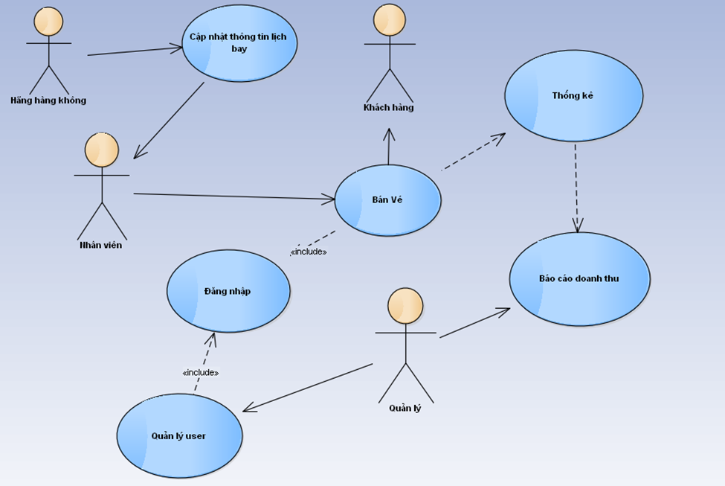
KHẢO SÁT VÀ CÁC YÊU CẦU CỦA ĐỀ TÀI
II. Phân tích :
II.2 Thu thập yêu cầu hệ thống
2. Lược đồ usecase nghiệp vụ:
a) Mô hình tổng quát.

Slide 10
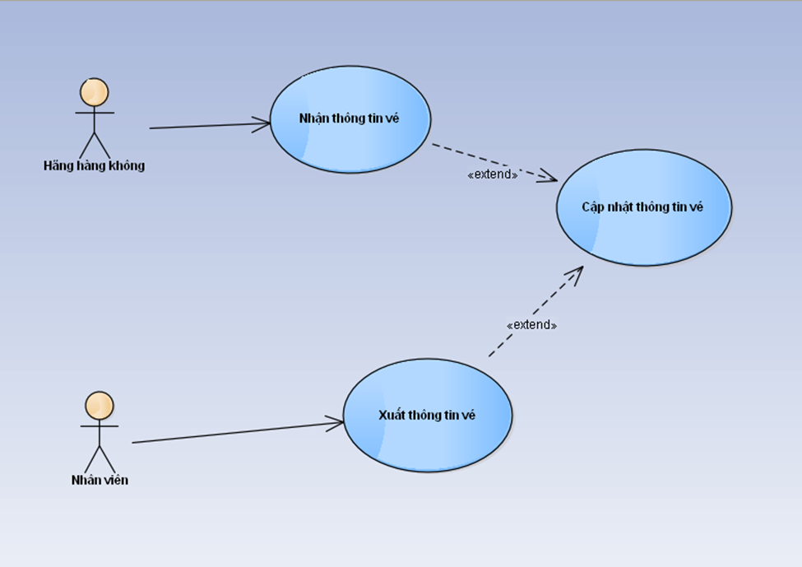
KHẢO SÁT VÀ CÁC YÊU CẦU CỦA ĐỀ TÀI
II. Phân tích :
II.2 Thu thập yêu cầu hệ thống
2. Lược đồ usecase nghiệp vụ:
b) Mô hình thông tin vé

Slide 11
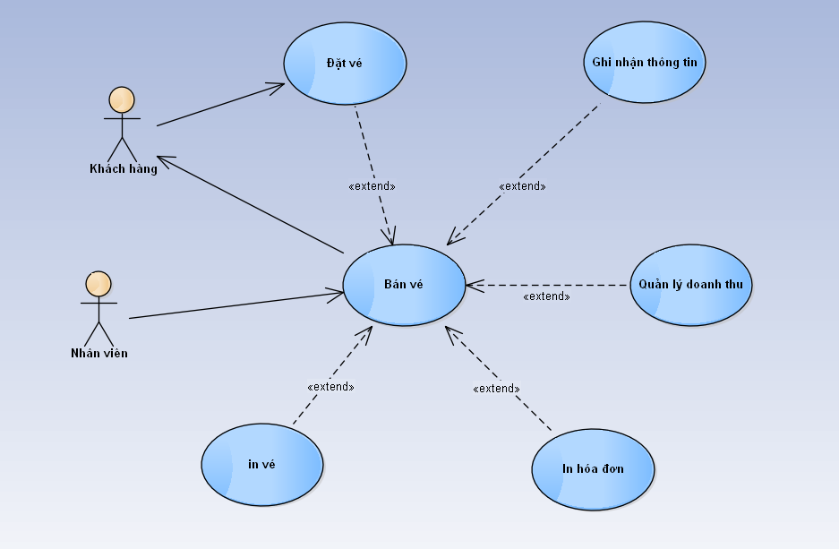
KHẢO SÁT VÀ CÁC YÊU CẦU CỦA ĐỀ TÀI
II. Phân tích :
II.2 Thu thập yêu cầu hệ thống
2. Lược đồ usecase nghiệp vụ:
c) Mô hình bán vé

Slide 12
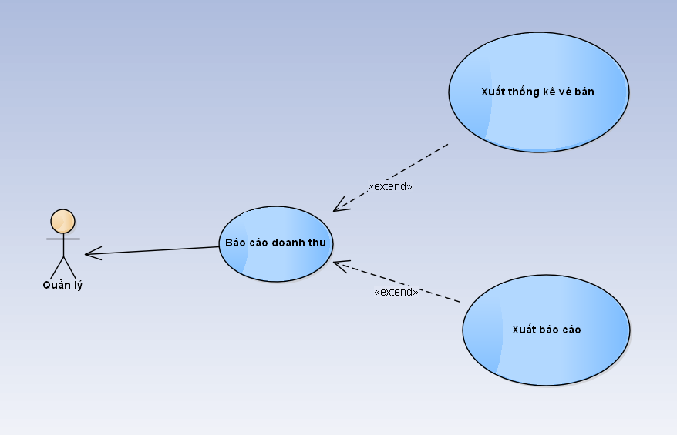
KHẢO SÁT VÀ CÁC YÊU CẦU CỦA ĐỀ TÀI
II. Phân tích :
II.2 Thu thập yêu cầu hệ thống
2. Lược đồ usecase nghiệp vụ:
d) Mô hình báo cáo

Slide 13
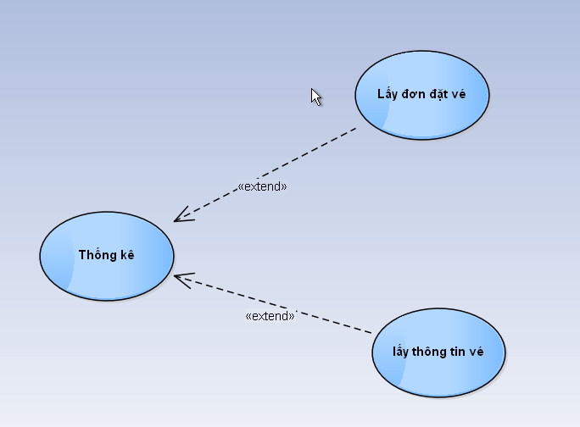
KHẢO SÁT VÀ CÁC YÊU CẦU CỦA ĐỀ TÀI
II. Phân tích :
II.2 Thu thập yêu cầu hệ thống
2. Lược đồ usecase nghiệp vụ:
e) Mô hình thống kê

Slide 14
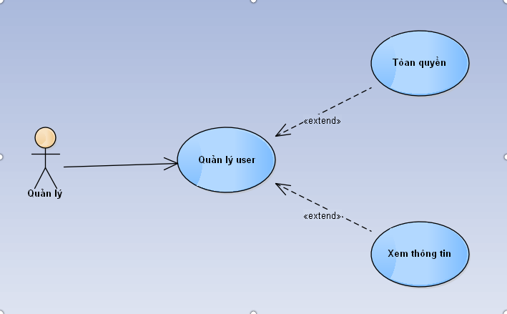
KHẢO SÁT VÀ CÁC YÊU CẦU CỦA ĐỀ TÀI
II. Phân tích :
II.2 Thu thập yêu cầu hệ thống
2. Lược đồ usecase nghiệp vụ:
f) Mô hình quản lí user

Slide 15
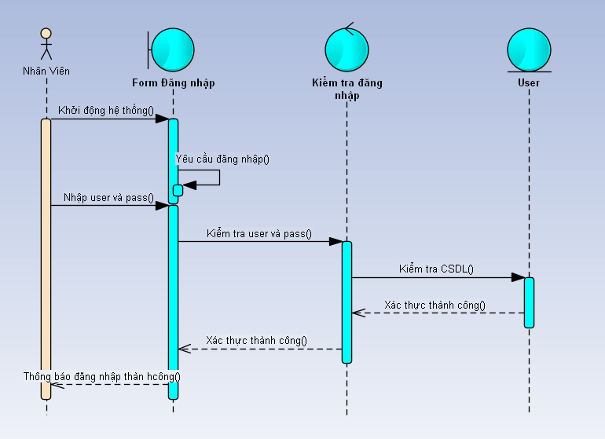
KHẢO SÁT VÀ CÁC YÊU CẦU CỦA ĐỀ TÀI
II. Phân tích :
II.2 Thu thập yêu cầu hệ thống
3. Biểu đồ tuần tự
a. Đăng nhập.

Slide 16
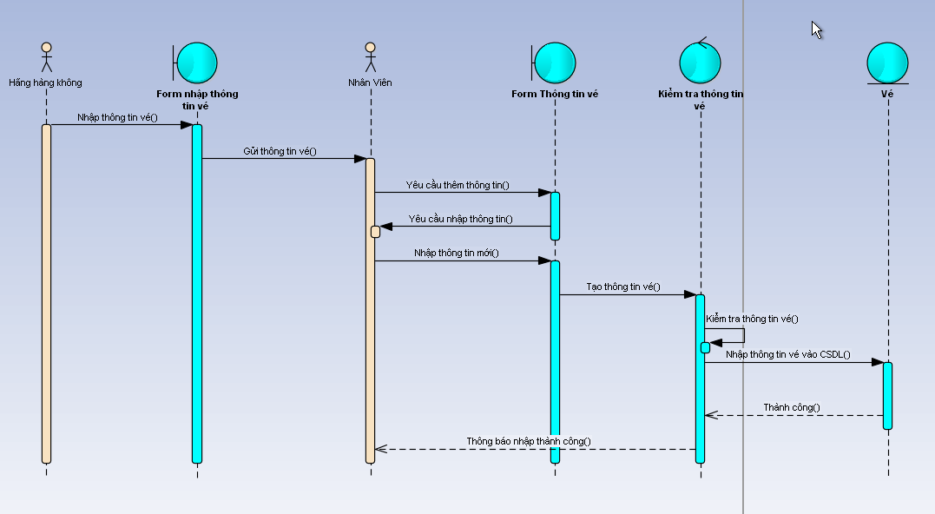
KHẢO SÁT VÀ CÁC YÊU CẦU CỦA ĐỀ TÀI
II. Phân tích :
II.2 Thu thập yêu cầu hệ thống
3. Biểu đồ tuần tự
b. Thông tin vé

Slide 17
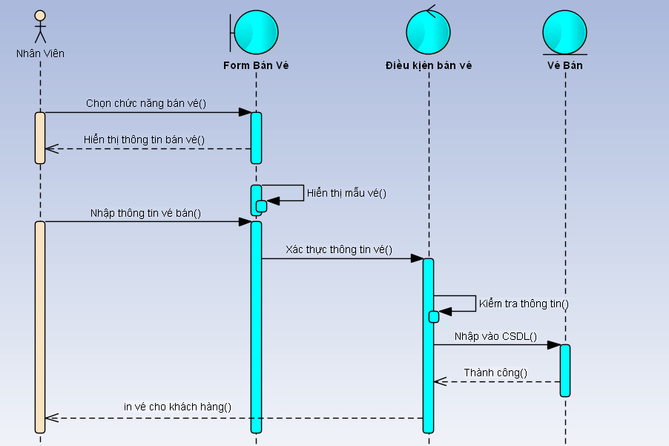
KHẢO SÁT VÀ CÁC YÊU CẦU CỦA ĐỀ TÀI
II. Phân tích :
II.2 Thu thập yêu cầu hệ thống
3. Biểu đồ tuần tự
c. Bán vé

Slide 18
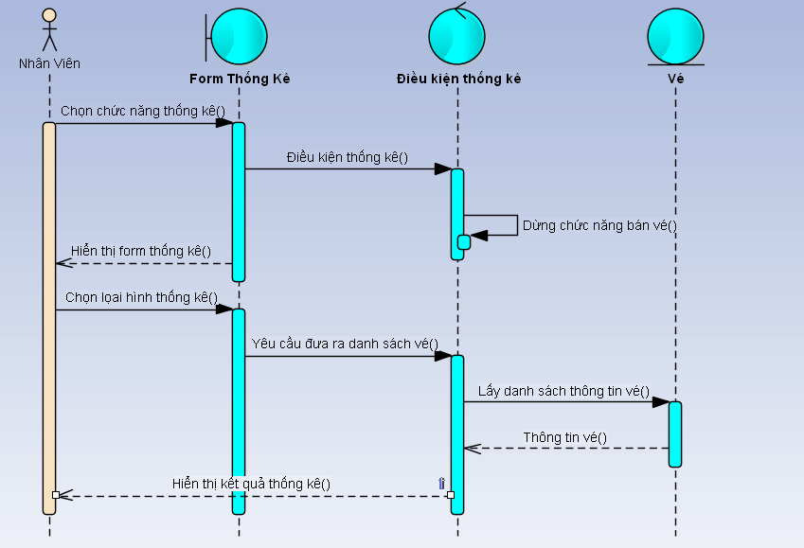
KHẢO SÁT VÀ CÁC YÊU CẦU CỦA ĐỀ TÀI
II. Phân tích :
II.2 Thu thập yêu cầu hệ thống
3. Biểu đồ tuần tự
d. Thống kê

Slide 19
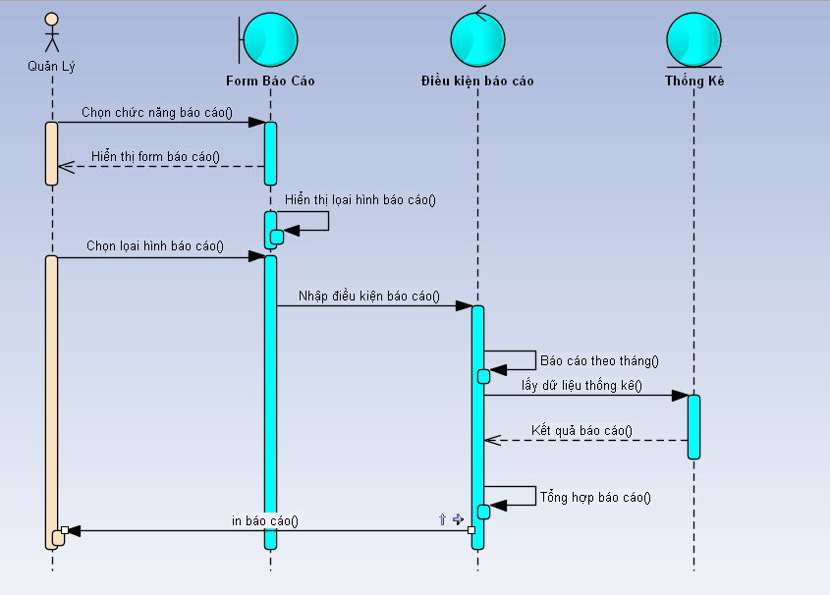
KHẢO SÁT VÀ CÁC YÊU CẦU CỦA ĐỀ TÀI
II. Phân tích :
II.2 Thu thập yêu cầu hệ thống
3. Biểu đồ tuần tự
e. Báo cáo doanh thu

Slide 20
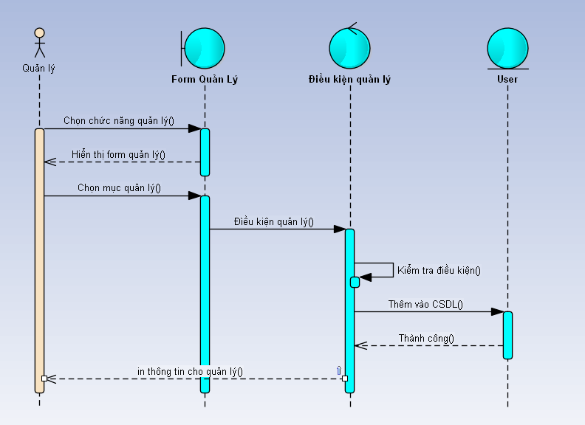
KHẢO SÁT VÀ CÁC YÊU CẦU CỦA ĐỀ TÀI
II. Phân tích :
II.2 Thu thập yêu cầu hệ thống
3. Biểu đồ tuần tự
f. Quản lý user

Slide 21
KHẢO SÁT VÀ CÁC YÊU CẦU CỦA ĐỀ TÀI
II. Phân tích :
II.2 Thu thập yêu cầu hệ thống
4. Biểu đồ lớp

Slide 22
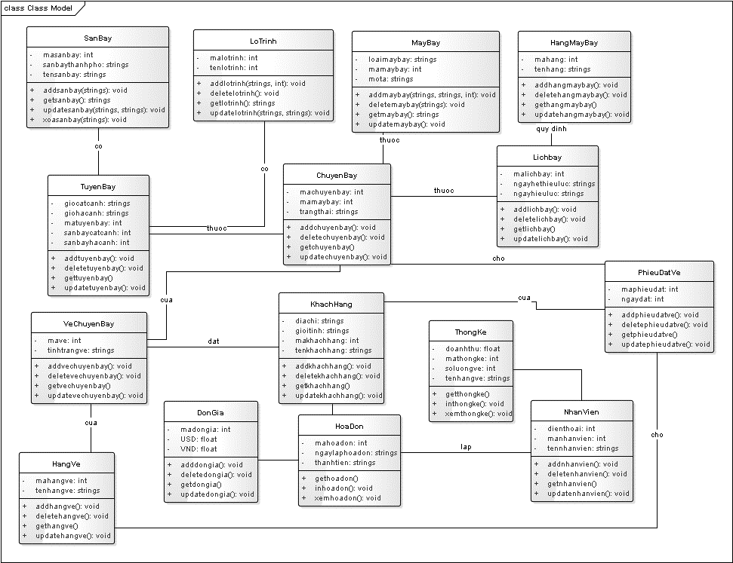

Slide 23
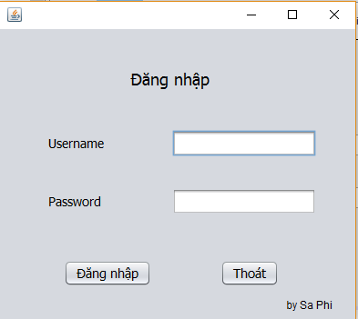
KHẢO SÁT VÀ CÁC YÊU CẦU CỦA ĐỀ TÀI
III. Giao diện phần mềm

Slide 24
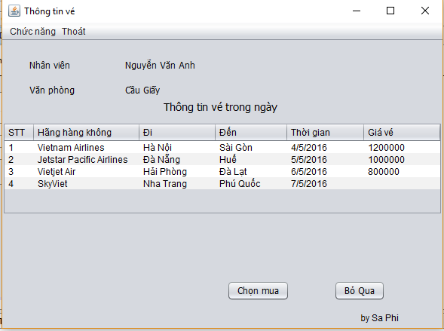

Slide 25
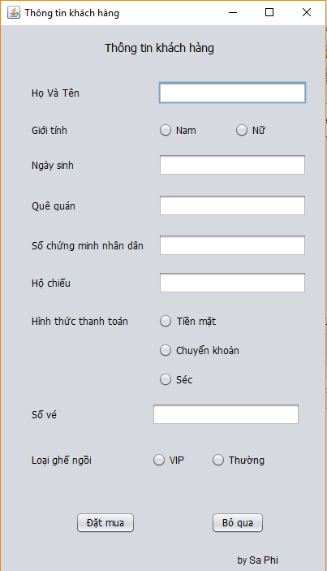

Slide 26
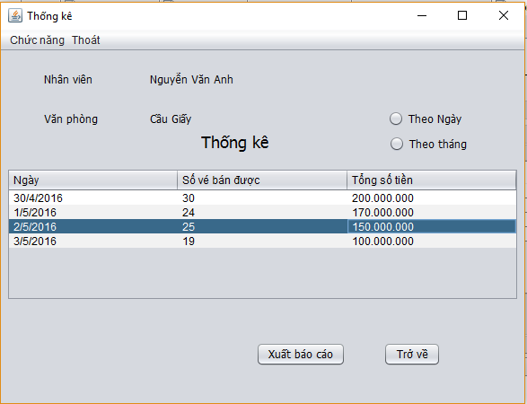

Slide 27
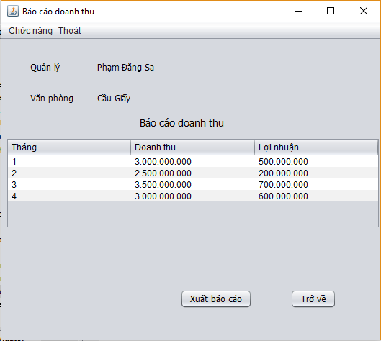

Slide 28


